Slide 1




小型机器人设计与制作实践
指导老师：毛湘宇
日 期：2019.7.10
电子科技大学机械与电气工程学院
School of Mechanical and Electrical Engineering
www.smee.uestc.edu.cn

Slide 2
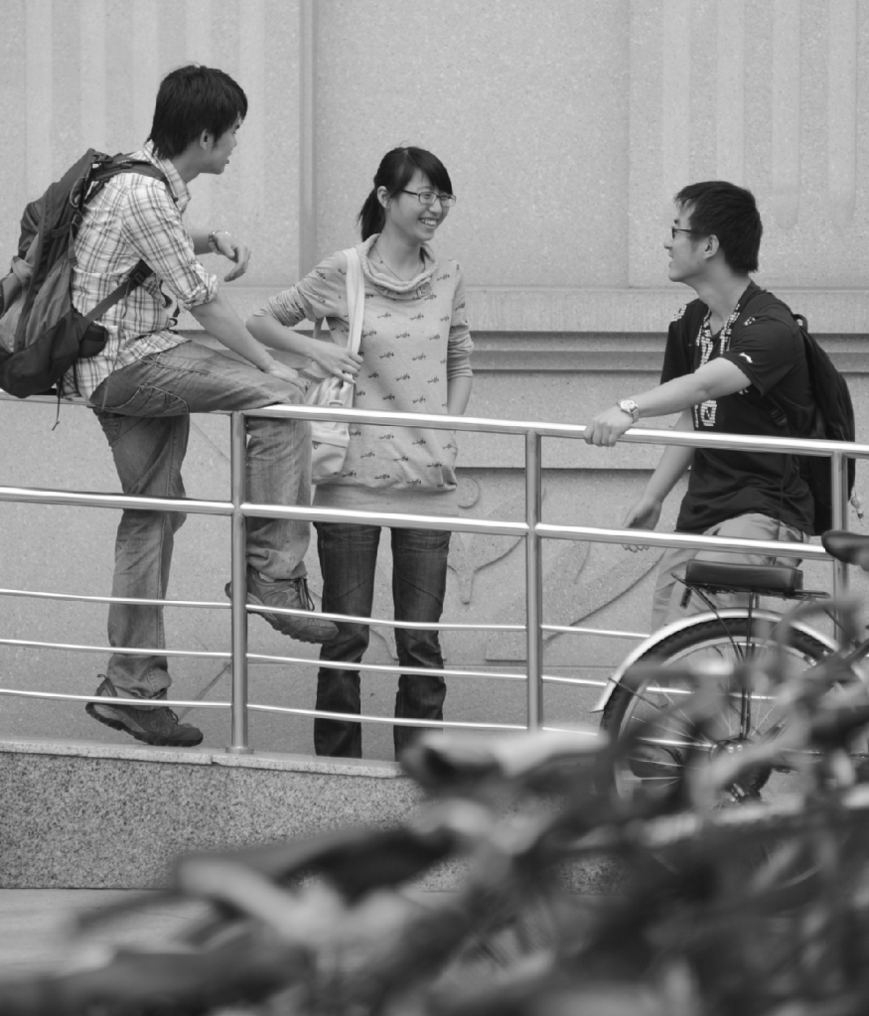


电子科技大学机械与电气工程学院
School of Mechanical and Electrical Engineering
课程要求
实验室要求：
1、严禁带食物到实验室吃
2、严禁在实验室打闹
3、带来的所有物品，请全部都带走
4、请保持实验室卫生
5、请爱护实验器材，保证用电安全

Slide 3
电子科技大学机械与电气工程学院
School of Mechanical and Electrical Engineering
课程要求
实验安排：
1、一共40个学时，持续3周，期间预约开放。
2、组队完成1个项目，每周每人答辩演示检查，每周交一份电子报告。
3、自由组队，每个队4个同学，分工合作.
4、自带电脑、设计图纸、仿真计算、编写程序、网查资料
5、每次实验后，要收拾干净（尤其是自己的物品），签到

Slide 4
课程要求——工作时间
实验中存在大量加工任务，需要预约加工，请选择周一至周三的上午或中午空闲时段。因为加工时间长，下午和晚上时间不够。
原则上不要通宵工作。
3周内，实际投入时间80学时以上；

Slide 5

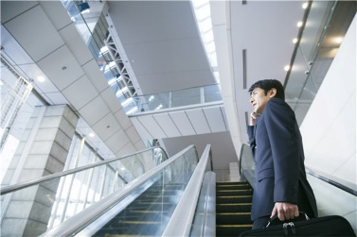
考核方式
电子科技大学机械与电气工程学院
School of Mechanical and Electrical Engineering
50%
考勤+平时成绩（以作品评分）
50%
团队综合设计报告论文

Slide 6
考勤+平时成绩占50%
评分项目 | 考核方式 | 百分制
考勤/表现（答辩） | 每个人单独考勤答辩 | 100
设计指标 | 功能指标和性能指标 | 100
管理能力（卫生等） | 对日常实验室规范的遵守 | 100
协作能力（分工合作） | 同学之间工作互助 | 100
沟通能力（提问，讨论等） | 平时提问讨论，同学及老师 | 100
作品完成情况 | 完成百分比 | 100
比赛（测试）成绩 | 最终测试 | 100

Slide 7
团队综合设计报告论文占50%
参考《电子科技大学本科毕业设计（论文）管理办法》
参考《12.电子科技大学学士学位论文撰写范例》

Slide 8
注意问题——挑战性实验课程
项目式的实验课题涵盖多个子任务
老师引导，学生自学——学生设计实验步骤！
老师推荐，学生自主完成软硬件工具学习！
老师只做技术咨询和后勤保障。
每周每人都要汇报工作，包括项目进度和学习进度。要展示！
学会沟通——组员之间要交流，展示合作成果
学会提问——提问一定是疑问句，不要陈述句。5W提问
购置耗材，提前一周预约。准确的网页和参数。不要“你看就知道”

Slide 9

注意事项

Slide 10



注意事项
与传统实验的区别：
不指导具体技术（如：为什么编程报错、这个线怎么接。。。）
遇到问题怎么办？
总之，想尽一切办法搞定它！
看书，查资料
上网

Slide 11


注意事项
与传统实验的区别：
老师的工作：做好裁判工作，做好技术咨询服务
一切靠自己！

Slide 12
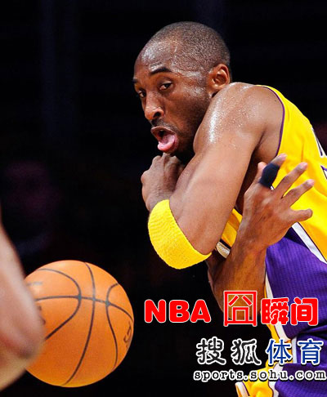

注意事项
与传统实验的区别：
每个人最后的分数，根据工作量大小来定（自己不努力，跟着大牛也会挂）
每个人都要贡献力量！
感觉
好怕怕

Slide 13
注意事项
与传统实验的区别：
当同学们觉得仪器、设备、模块等器材出现故障/问题，请自己排查并证实（做到有理有据），老师可以辅助同学们排查。
不保证整个过程中，器材都完好无损！
在规范操作的前提下，如果能主动、自行解决复杂故障/问题，有加分的机会。

Slide 14
注意事项
与传统实验的区别：
如果遇到问题，采用5W2H法：
（1）WHAT——是什么，目的是什么，做什么工作。
（2）WHY——为什么要做，可不可以不做，有没有替代方案。
（3）WHO——谁，由谁来做。
（4）WHEN——何时，什么时间做，什么时机最适宜。
（5）WHERE——何处，在哪里做。
（6）HOW ——怎么做，如何提高效率，如何实施，方法是什么。
（7）HOW MUCH——多少，做到什么程度，数量如何，质量水平如何，费用产出如何。

Slide 15
注意事项
特别说明：
作品主题要考虑现有资源，切合实际，合理设计。
调试过程要科学、规范、合理。
有序进行，逐步完成。
整个过程中的表现都会记录在案！影响最后得分！

Slide 16
机器人关键技术简介

Slide 17


电子科技大学机械与电气工程学院
School of Mechanical and Electrical Engineering
1
机器人（Robot）
自动执行工作的机器装置。它既可以接受人类指挥，又可以运行预先编排的程序，也可以根据以人工智能技术制定的原则纲领行动。它的任务是协助或取代人类工作的工作，例如生产业、建筑业，或是危险的工作。。

Slide 18

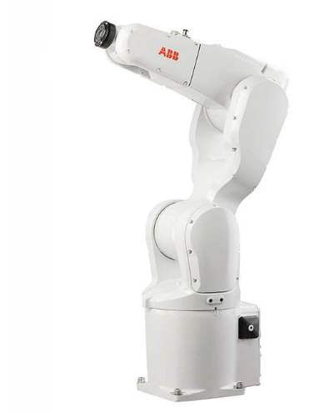

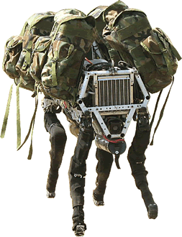
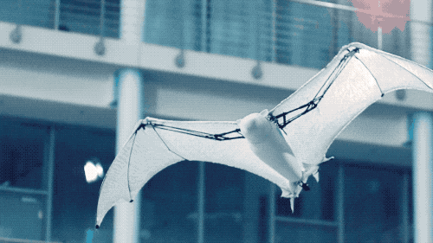
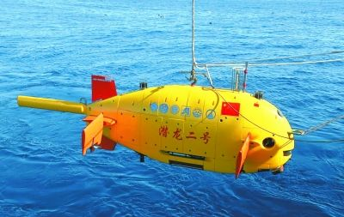
机器人常见类型
电子科技大学机械与电气工程学院
School of Mechanical and Electrical Engineering
工业机器人
军用机器人
仿生机器人
水下机器人
工业机器人是面向工业领域的多关节机械手或多自由度的机器装置，它能自动执行工作，是靠自身动力和控制能力来实现各种功能的一种机器。
军用机器人是一种用于军事领域的具有某种仿人功能的自动机。从物资运输到搜寻勘探以及实战进攻，军用机器人的使用范围广泛。
“仿生机器人”是指模仿生物、从事生物特点工作的机器人。
水下机器人也称无人遥控潜水器，是一种工作于水下的极限作业机器人。水下环境恶劣危险，人的潜水深度有限，所以水下机器人已成为开发海洋的重要工具。

Slide 19
工业机器人有以下三个重要特性：
1) 是一种机械装置，可搬运材料、零件、工具或完成多种操作和动作功能，即具是有通用性。
2) 可以再编程并具有多样程序流程，这为人-机联系提供了可能，也使具有独立的柔软性。
3) 有一个自动控制系统，可以在无人的参与下，自动完成操作作业和动作。

Slide 20
工业机器人的基本参数
机器人的基本参数主要有工作空间、自由度、有效负载、运动精度、运动特性、动态特性等。
一般,机器人自由度等于它的关节数,大多是有6-8个自由度，自由度越多，机器人的功能就越强。具有6个自由度的工业机器人，各关节动作是由电动执行装置和齿轮减速传动机械来实现的。

Slide 21
工业机器人的基本参数
1．自由度
自由度是指描述物体运动所需要的独立坐标数。
2．工作空间
机器人在工作载荷条件下、匀速运动过程中，机械接口中心或工具中心点在单位时间内所移动的距离或转动的角度。
3．工作速度
机器人的工作空间是指机器人手臂或手部安装点所能达到的所有空间区域，不包括手部本身所能达到的区域。

Slide 22
工业机器人的基本参数
4．工作载荷
机器人在规定的性能范围内，机械接口处能承受的最大负载量（包括手部）。用质量、力矩、惯性矩来表示。
5．控制方式
机器人用于控制轴的方式，是伺服还是非伺服，伺服控制方式是实现连续轨迹还是点到点的运动。
6．驱动方式
指关节执行器的动力源。
7．精度、重复精度和分辨率
精度、重复精度和分辨率用来定义机器人手部的定位能力。

Slide 23
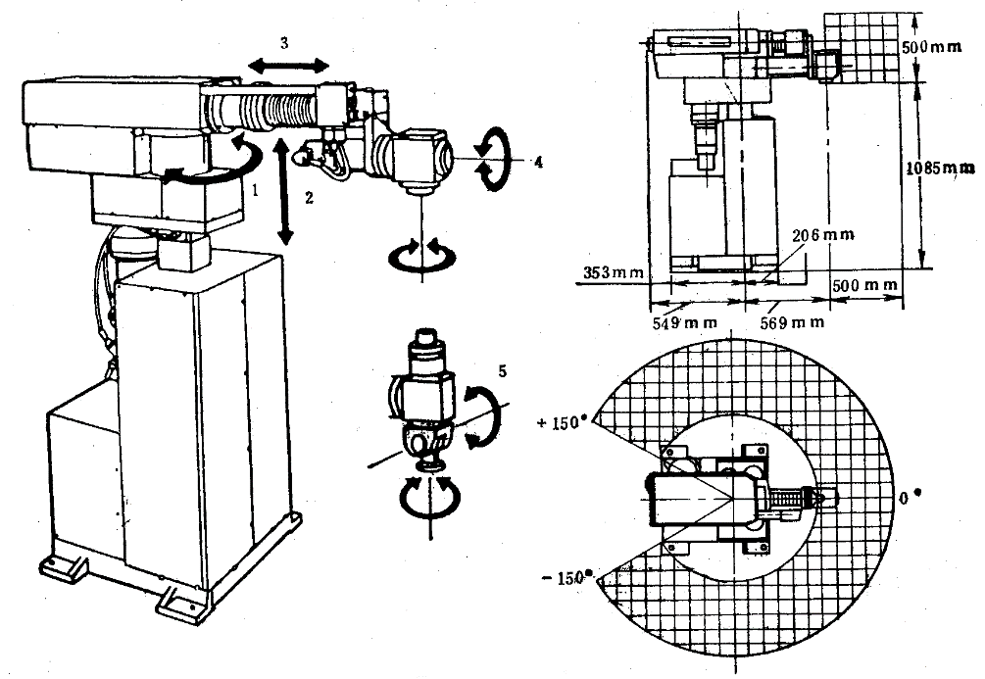
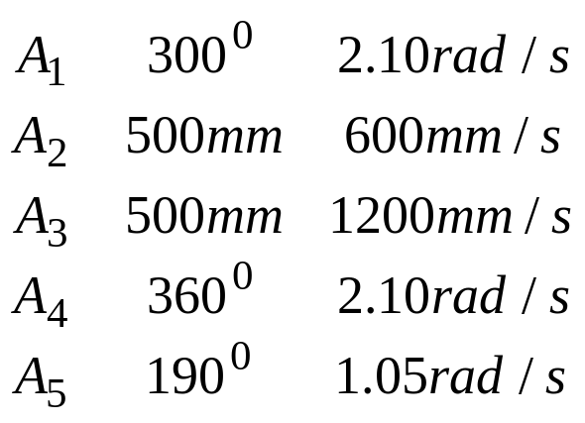
一台持重30kg，供搬运、检测、装配用的圆柱坐标型工业机器人，这台机器人的主要技术指标如下：
自由度：共有三个基本关节1，2，3和两个选用关节4，5；
工作范围：见左图所示；
关节移动范围及速度：
重复定位误差：±0.05mm
控制方式：五轴同时可控，点位控制；
持重（最大伸长、最高速度下）：30kg
驱动方式：三个基本关节由交流伺服电机驱动，并采用增量式角位移检测装置；

Slide 24
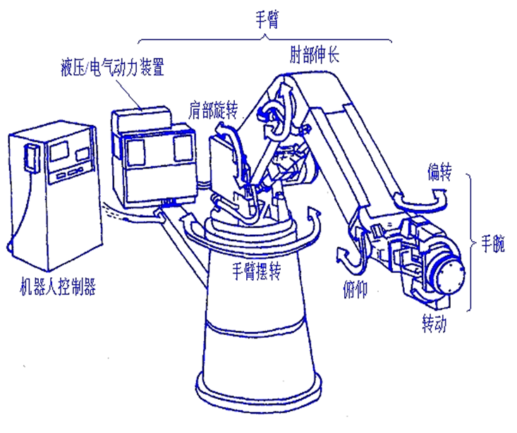
工业机器人的基本参数
6个自由度如下：
①手臂扫掠（腰左转或右转）；
②肩旋转（肩向上或向下）；
③肘伸展（肘缩进或伸出）；
④俯仰（手腕上转或下转）；
⑤偏航（手腕左转或右转）；
⑥横滚（手腕顺时针转或反时针转）。

Slide 25
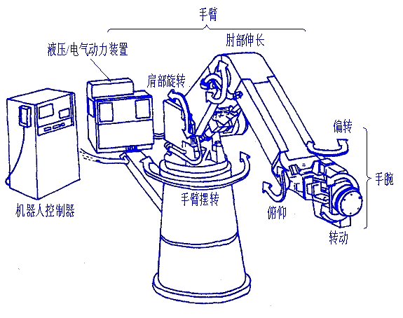
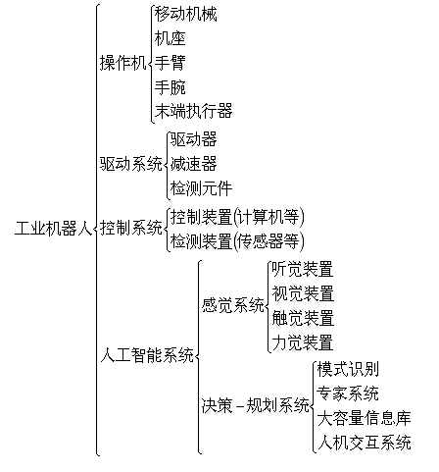
工业机器人的组成与分类
(1) 工业机器人的组成
一般由操作机械、计算机控制系统、驱动伺服单元、传感器检测系统和输入输出接口等几部份组成。如图所示。

Slide 26
（2）工业机器人的分类
1.按机器人的控制方式分类
（1）非伺服机器人
非伺服机器人按照预先编好的程序顺序进行工作，使用限位开关、制动器、插销板和定序器来控制机器人的运动。
（2）伺服控制机器人
伺服控制机器人通过传感器取得的反馈信号与来自给定装置的综合信号比较后，得到误差信号，经过放大后用以激发机器人的驱动装置，进而带动手部执行装置以一定规律运动，到达规定的位置或速度等，这是一个反馈控制系统。

Slide 27
（2）工业机器人的分类
2.按操作机构坐标形式分类
按操作机械坐标形式分类，操作机械的坐标形式是指操作机的手臂在运动时所取的参考坐标系的形式。
直角坐标型工业机器人
圆柱坐标型工业机器人
球坐标型工业机器人
多关节型工业机器人
平面关节型工业机器人

Slide 28
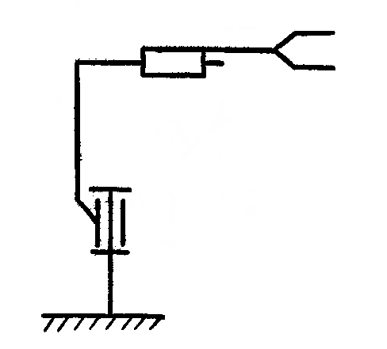
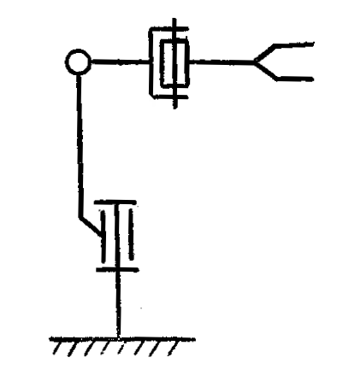
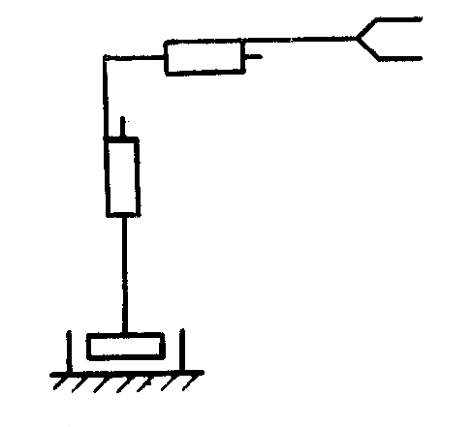
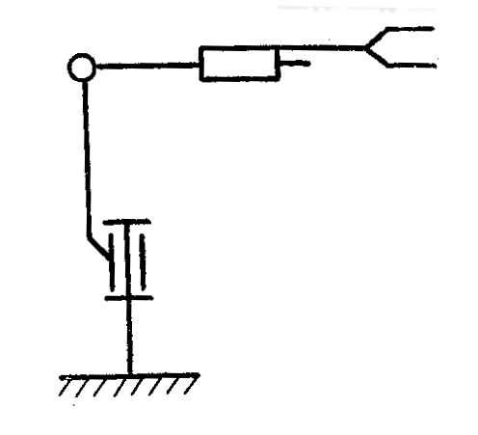
常见四种坐标型机器人的机构简图
（1）直角坐标型 （2）圆柱坐标型 （3）极坐标型 （4）关节型

Slide 29
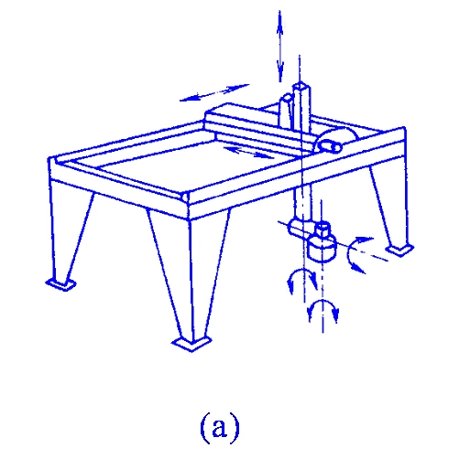
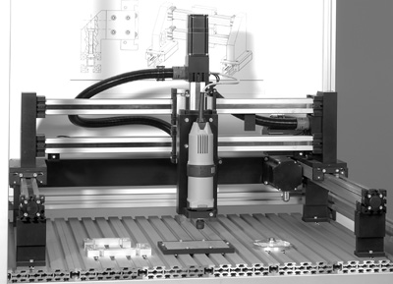
1）按操作机构坐标形式分类
①直角坐标型工业机器人
运动部分由三个相互垂直的直线移动组成如图所示，其工作空间图形为长方体。各个轴向的移动距离，可在各个坐标轴上直接读出，直观性强；易于位置和姿态的编程计算，定位精度最高，控制无耦合，结构简单。
但机体所占空间体积大，动作范围小，灵活性较差，难与其它工业机器人协调工作。
直角坐标型工业机器人
大家好

Slide 30
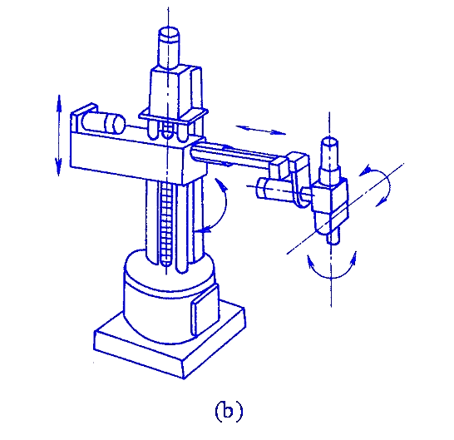
② 圆柱坐标型工业机器人
运动形式是通过一个转动和两个移动组成的运动系统来实现的，其工作空间图形为圆柱形如图所示。
与直角坐标型工业机器人相比，在相同的工作空间条件下，机体所占体积小，而运动范围大，其位置精度仅次于直角坐标型，与其它机器人协调工作难。
圆柱坐标型工业机器人
大家好

Slide 31
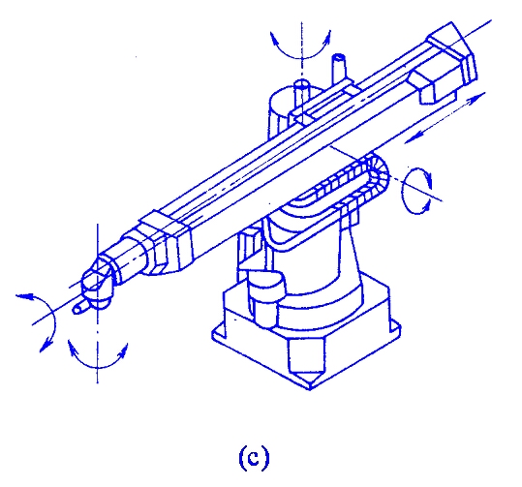
③ 球坐标型工业机器人
又称为极坐标型工业机器人，其手臂的运动由两个转动和一个直线移动所组成，如图所示。
其工作空间为一球体，它可以作上下俯仰动作并能抓取地面上或较低位置的工件。具有结构紧凑、工作空间范围大的特点，能与其它工业机器人协调工作，其位置精度尚可以，位置误差与臂长成正比。
球坐标型工业机器人
大家好

Slide 32
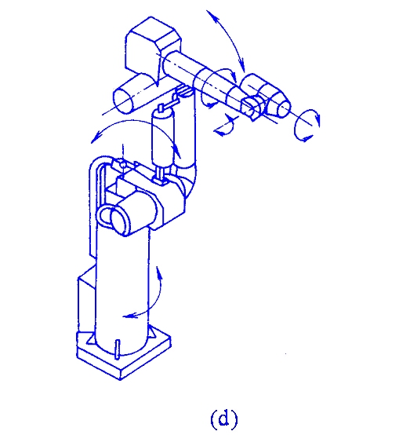
④ 多关节型工业机器人
又称回转坐标型工业机器人，它的手臂与人体上肢类似,前三个关节都是回转副。
该工业机器人由立柱和大小臂组成。立柱与大臂间形成肩关节，大臂与小臂间形成肘关节，可使大臂作回转运动和俯仰摆动，小臂作俯仰摆动,如图所示。
其结构紧凑，灵活性大，占地面积最小，工作空间最大，能与其它工业机器人协调工作。但是位置控制精度较低，存在平衡问题，控制耦合也比较复杂。目前，这种机器人的应用越来越广泛。
多关节型工业机器人
大家好

Slide 33
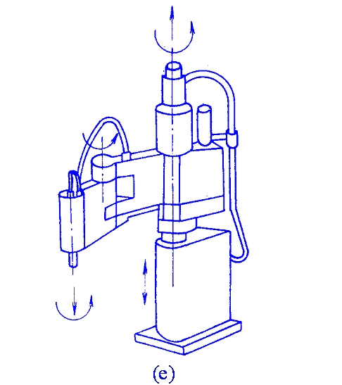
⑤ 平面关节型工业机器人
采用一个移动关节和两个回转关节，移动关节实现上下运动，而两个回转关节则控制前后、左右运动，如图所示。
这种型式的工业机器人又称SCARA装配机器人。在水平方向具有柔顺性，而在垂直方向则有较大的刚性。
结构简单，动作灵活，多用于装配作业中，特别适合小规格零件的插接装配，如在电子工业零件的插接、装配中应用广泛。
平面关节型工业机器人
大家好

Slide 34
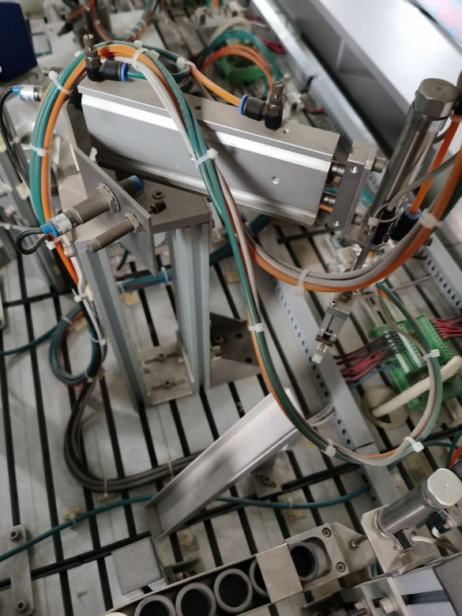
2)按控制方式分类
① 点位控制工业机器人
采用点到点的控制方式，它只在目标点处准确控制工业机器人手部的位姿，完成预定的操作要求，而不对点与点之间的运动过程进行严格的控制。
目前应用的工业机器人中，多数属于点位控制方式，如上下料搬运机器人、点焊机器人等。
② 连续轨迹控制工业机器人
各关节同时作受控运动，准确控制工业机器人手部按预定轨迹和速度运动，而手部的姿态也可以通过腕关节的运动得以控制。
弧焊、喷漆和检测机器人均属连续轨迹控制方式。
大家好

Slide 35
3)按驱动方式分类
①气动式工业机器人
以压缩空气来驱动操作机。其优点是空气来源方便，动作迅速，结构简单，造价低，无污染，适合防爆环境。缺点是空气具有可压缩性，导致工作速度的稳定性较差，又因为气源压力只有6KPa左右，所以抓举力较小，一般只有几十牛顿，最大百余牛顿。
②液压式工业机器人
因为液压比气压压力高，一般为70KPa左右，故液压机器人具有较大的抓举能力，可达上千牛顿。这类工业机器人结构紧凑，传动平稳，动作灵敏，但对密封要求较高，且不宜在高温、低温和易燃易爆环境下工作。
③电动式工业机器人
目前用得最多的一类工业机器人。不仅电动机品种众多，为工业机器人设计提供了多种选择；而且可运用多种灵活的控制方法。
早期多采用步进电机驱动，后来发展了直流伺服驱动单元，目前交流伺服驱动单元也在迅速发展。
大家好

Slide 36
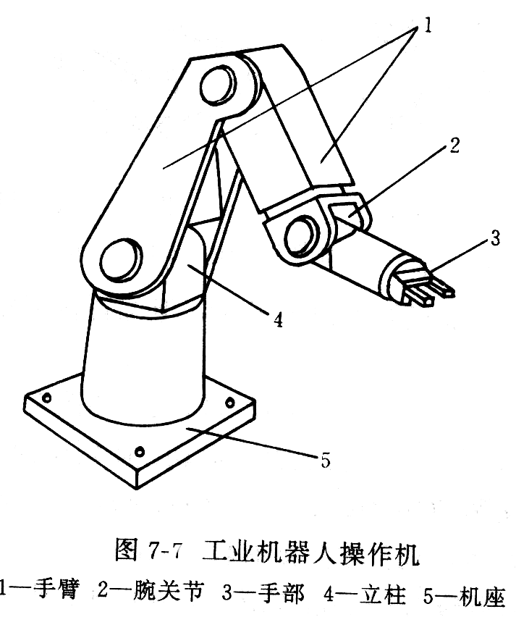
工业机器人操作机的机械结构
工业机器人操作机械由机座、立柱、手臂、手腕和手部等部分组成，如图。
确定一个工业机器人操作机位置时所需要的独立运动参数的数目称为工业机器人的运动自由度。
自由度数取决于作业目标所要求的动作。对于进行二维平面作业需三个自由度；若要具有随意的位姿，则至少需要六个自由度；而对于回避障碍作业的工业机器人则需要有比六个自由度更多的冗余自由度。
工业机器人操作机常采用回转副或移动副主动关节来实现各个自由度。
工业机器人操作机构
1-手臂 2-腕关节 3-手部 4-立柱 5-机座
大家好

Slide 37
1.手臂
手臂是操作机中的主要运动部件，它用来支承手腕和手部，调整手部在空间的位置。手臂一般至少应有三个自由度, 可以是移动副和回转副。因此按运动副不同的组合方案，可有27种方案。
手臂的直线运动多数通过液压（气）缸驱动来实现，也可通过齿轮齿条、滚珠丝杠、直线电动机等来实现。
手臂回转运动的实现手段很多，如蜗轮蜗杆式；液压缸活塞杆上的齿条驱动齿轮的方式；利用液压缸活塞杆直接驱动手臂回转；由回转液压（气）缸直接驱动手臂回转；由步进电动机通过齿轮传动使手臂回转；由直流电动机通过谐波传动装置驱动手臂回转等。
PUMA型工业机器人是由直流伺服电动机驱动的六自由度关节型工业机器人。其大臂和小臂是用高强度铝合金材料制成的薄臂框形结构，各运动都是采用齿轮传动。驱动大臂的传动机构如图)所示，驱动小臂的传动机构如图)所示，腰座(用转机座)的回转运动θ1如图8-9C)所示。
大家好

Slide 38
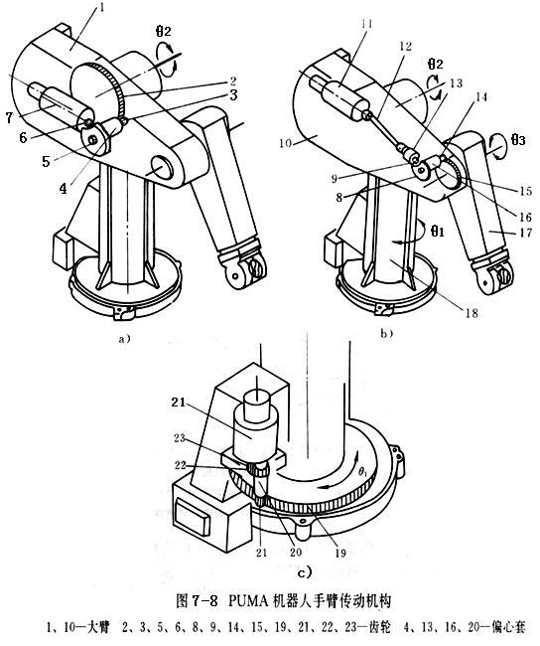
PUMA机器人手臂传动机构
1、10-大臂，2、3、5、6、8、9、14、15、19、21、22、23-齿轮 ，4、13、16、20-偏心套
7、11、24-驱动电动机 12-驱动轴17-小臂 18-腰座
大家好

Slide 39
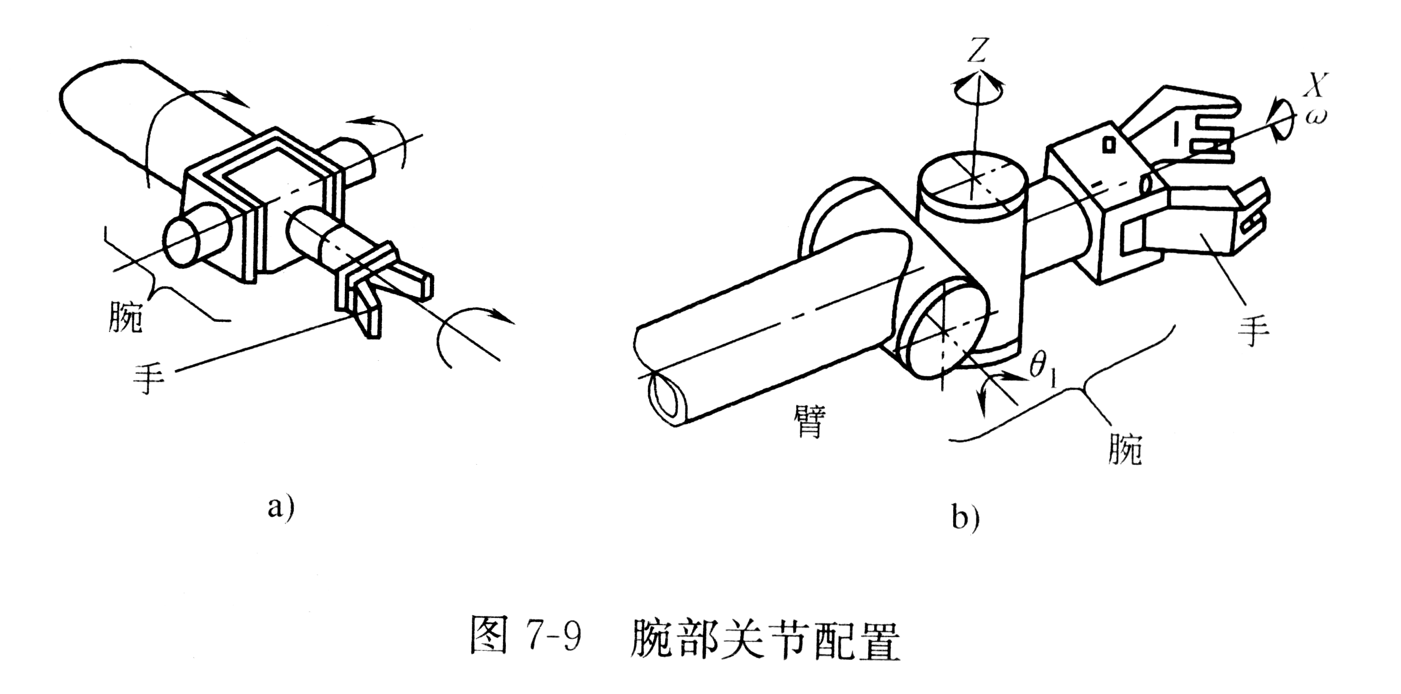
2.手腕
手腕是连接手臂和末端执行器的部件，作用是调整或改变工件的方向，因而具有独立的自由度。一般需要三个自由度，由3个回转关节组合而成，常用的组合结构如图所示。各回转方向的名称如下：
①臂转:绕小劈轴线方向的旋转称臂转。
②腕摆:使末端执行器相对于手臂进行的摆动称腕摆。
③手转:使末端执行器绕自身轴线方向的旋转称手转。
实现手腕回转运动的机构，应用最多的是气压(液压)缸。结构简单,但回转角度小于360º，并要求严格密封。若回转角度等于360º时可采用齿轮齿条或链条链轮传动。
腕部回转关节的组合形式
大家好

Slide 40
3.手部
手部装在操作机手腕前端，它是操作机直接执行工作的装置。
根据其用途和结构的不同可以分为机械夹持器、专用工具和万能手三类。多数情况下手部是为特定的用途而专门设计的，但也可设计成一种适用性较大的多用途手部。为实现快速和自动更换手部，可以采用电磁吸盘或气动锁紧的接换器。
(1)机械夹持器
① 回转式机械夹持器
图示出了楔块杠杆式回转机械夹持器。当夹持器驱动向前推动时，通过楔块4楔面和杠杆1，使手爪产生夹紧动作和夹紧力；当楔块后移时靠弹黄2的拉力使手爪松开。
同理，图示出了滑槽杠杆式回转夹持器。图示出了连杆杠杆式回转夹持器，工作原理类似。
大家好

Slide 41
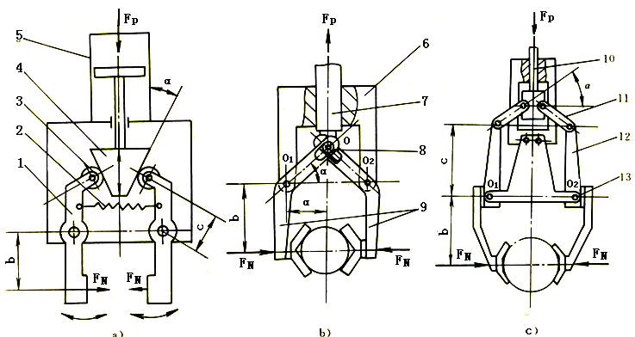
回转式机械夹持器
a)楔块杠杆式回转型夹持器 b)滑槽杠杆式回转型夹持器 c)连杆杠杆式回转型夹持器
1、9-杠杆 2弹簧 3-滚子 4-楔块 5-驱动器 6-支架 7、10-杆
8-圆柱销 11-连杆 12-摆动钳爪 13-调整垫片
大家好

Slide 42
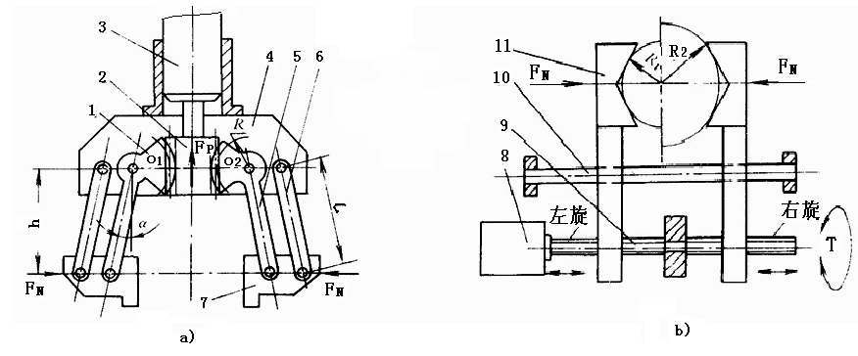
②移动式机械夹持器
图所示为齿轮齿条平行连杆式移动夹持器，电磁式驱动器3驱动齿条杆2和2个扇形齿轮l，带动杆5绕O1、O2旋转。连杆5、6，钳爪7和夹持器4构成一平行四杆机构，驱动两钳爪作平移以夹紧和松开工件。
图所示的是左右旋丝杆式移动夹持器，由电动机8驱动一对旋向相反的丝杠9提供准确的移动夹紧动作。
移动式机械夹持器
a)齿轮齿条平行连杆式平移夹持器 b)左右旋丝杠平移型夹持器
1-扇形齿轮 2-齿条杆 3-电磁式驱动器 4-夹持器体 5、6-连杆 7钳爪 8-电动机 9-丝杠 10-导轨 11-钳瓜杆
大家好

Slide 43
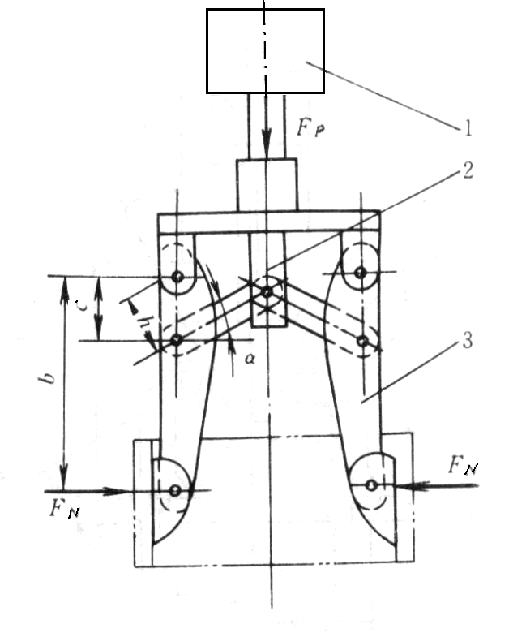
③内撑式机械夹持器
内撑式机械夹持器采用四连杆机构传递撑紧力，如图所示。
其撑紧方向与上述两种方式的外夹式相反。钳爪3从工件内孔撑紧工件，为使撑紧后能准确地用内孔定位，多采用三个钳爪(图中只画了两个)。
内撑连杆杠杆式夹持器
1-驱动器 2-杆 3-钳爪
大家好

Slide 44
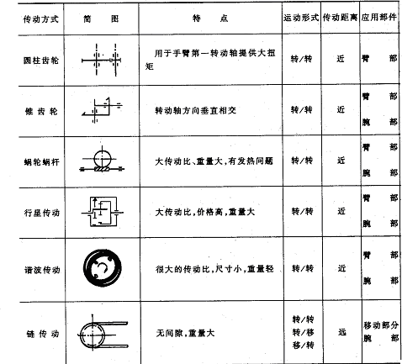
机器人常用的传动方式

Slide 45
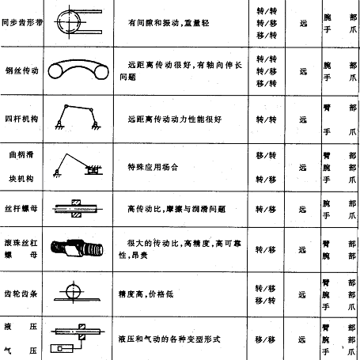

Slide 46
工业机器人的运动简图
（概念设计）

Slide 47
运动简图
机器人结构运动简图是指用结构与运动符号表示机器人臂部、腕部和手指等结构及结构间的运动形式的简易图形符号。机器人结构运动简图能够更好的分析和记录机器人的各种运动和运动组合，可简单清晰的表明机器人的运动状态，有利于对机器人的设计方案进行鲜明的对比。

Slide 48
主要内容
关节的运动简图
末端执行器的简图
机座的简图
工业机器人的运动简图

Slide 49
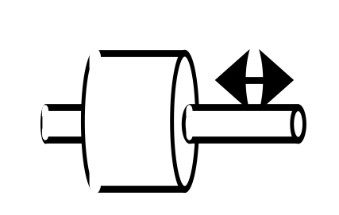
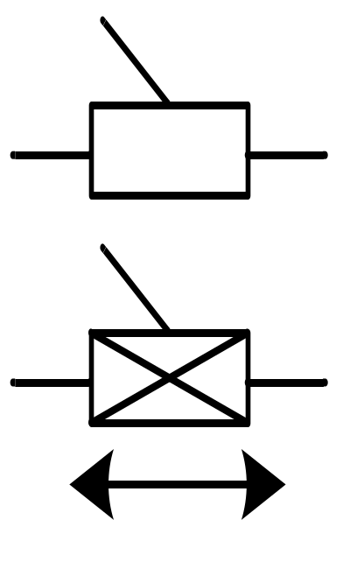
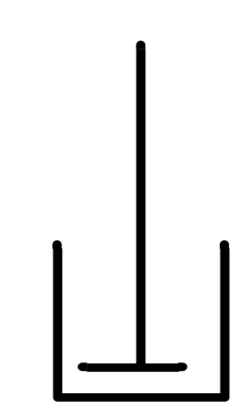
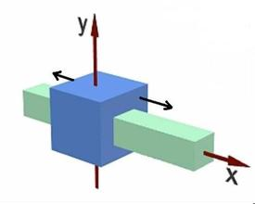
一、关节的运动简图
名称 | 图片 | 图形符号
 |  | 正视 | 侧视
移动副

Slide 50
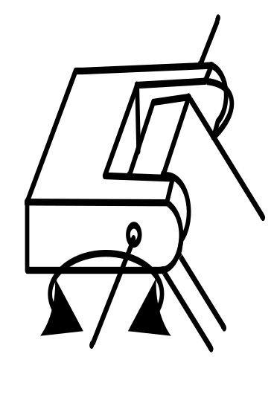
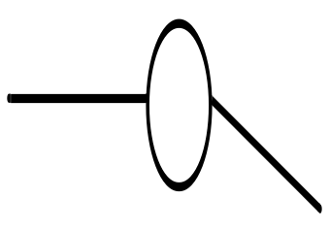
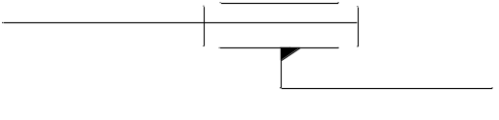
一、关节的运动简图
名称 | 图片 | 图形符号
 |  | 正视 | 侧视
回转副1

Slide 51
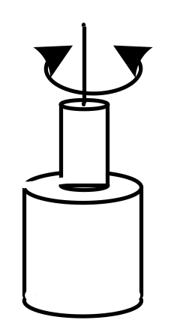
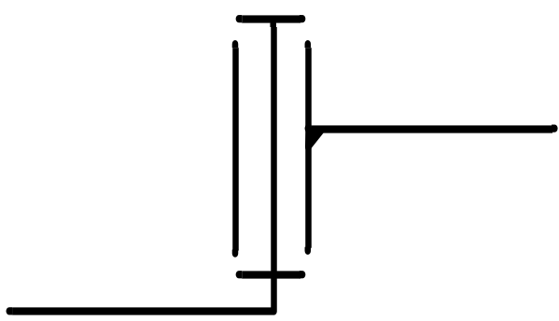
一、关节的运动简图
名称 | 图片 | 图形符号
 |  | 视图
回转副2

Slide 52
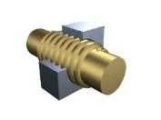
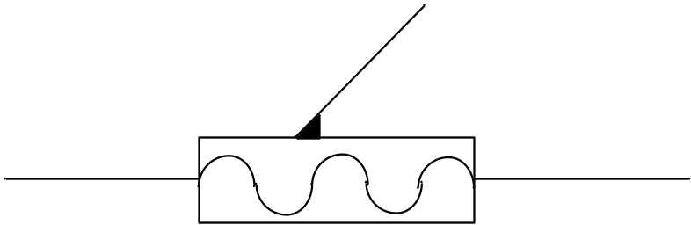
一、关节的运动简图
名称 | 图片 | 图形符号
 |  | 视图
螺旋副

Slide 53
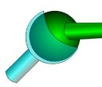
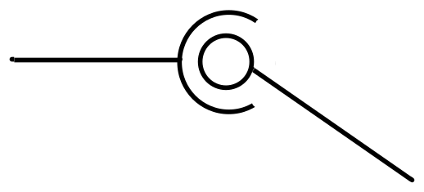
一、关节的运动简图
名称 | 图片 | 图形符号
 |  | 视图
球面副

Slide 54
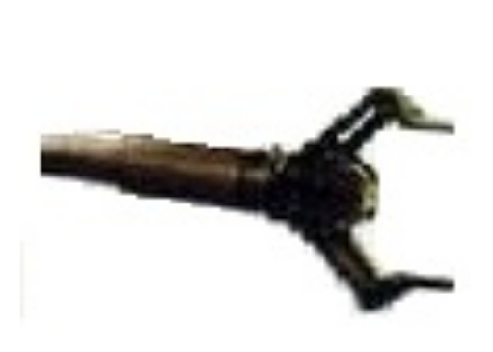

二、末端执行器的简图
名称 | 图片 | 图形符号
 |  | 视图
末端 执行器

Slide 55
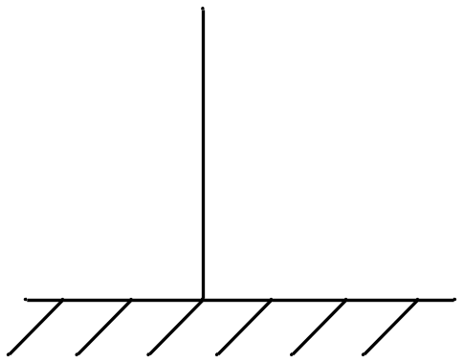

三、机座的简图
名称 | 图片 | 图形符号
 |  | 视图
机座

Slide 56
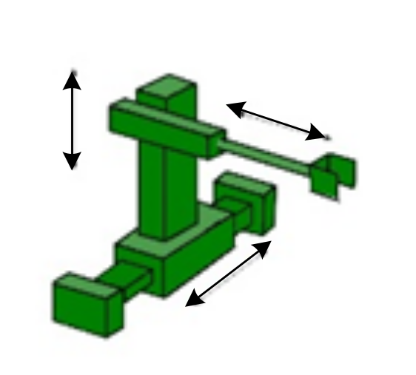
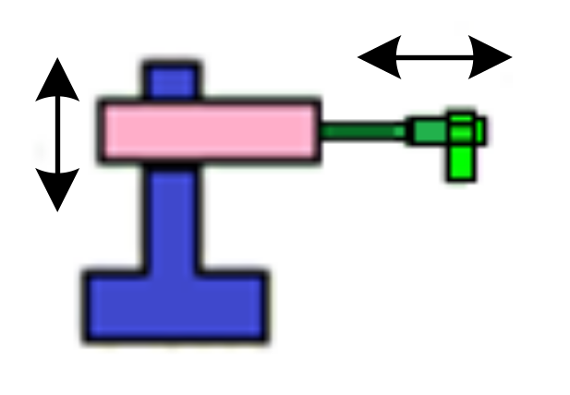

四、工业机器人的运动简图
工业机器人结构图 |  | 运动功能简图
主视图 | 侧视图

Slide 57
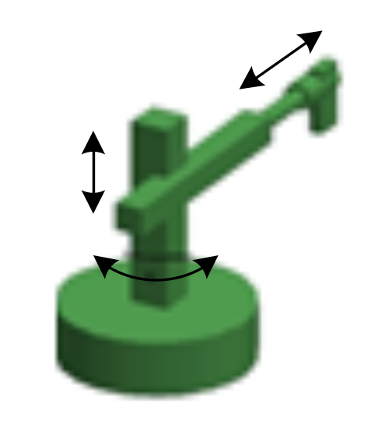
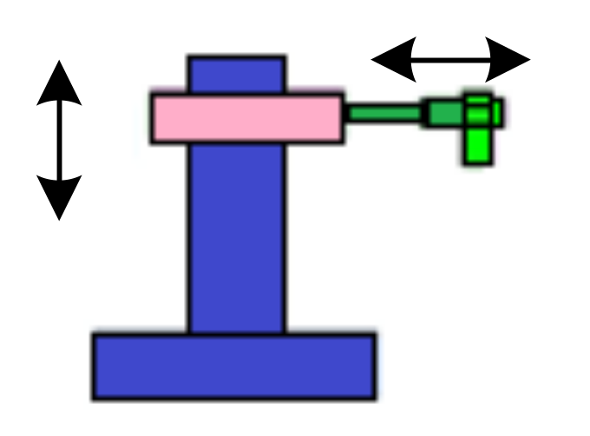

四、工业机器人的运动简图
工业机器人结构图 |  | 运动功能简图
主视图 | 侧视图

Slide 58



四、工业机器人的运动简图
工业机器人结构图 |  | 运动功能简图
主视图 | 侧视图

Slide 59



四、工业机器人的运动简图
工业机器人结构图 |  | 运动功能简图
主视图 | 侧视图

Slide 60
常见四种坐标型机器人的机构简图
（1）直角坐标型 （2）圆柱坐标型 （3）极坐标型 （4）关节型

Slide 61
准备任务（作业1）
可以进行连续轨迹控制的机构有哪些？
先画平面机构简图（20组）
再画空间机构简图（20组）

Slide 62
实验设计任务汇总

Slide 63
电子科技大学机械与电气工程学院
School of Mechanical and Electrical Engineering
2
小型机器人——自动机械装置

Slide 64
电子科技大学机械与电气工程学院
School of Mechanical and Electrical Engineering
初始设计任务
机器人零件三维建模任务1——标准件建模
机器人零件三维建模任务2——3D打印舵机支架设计
机器人零件三维建模任务3——3D打印联轴器设计
机器人机构设计基础实验

Slide 65



电子科技大学机械与电气工程学院
School of Mechanical and Electrical Engineering
设计指标要求
自由度
机器人具有的独立坐标轴运动的数目。手指关节的自由度一般不包括在内。机器人的自由度数一般等于关节数目（电机数）。机器人常用的自由度数一般不超过 5～6 个。
设计指标 | 选择范围
自由度 （电机数） | 3—4
额定负载 | 100—1000克
工作空间 | 200mmX200mmX200mm
自身体积 | 小于300mm*300mm*300mm
工作空间
机器人手臂或手部安装点所能达到的所有空间区域。其形状取决于机器人的自由度数和各运动关节的类型与配置。
工作载荷
指机器人在工作范围内任何位置上所能承受的最大负载，一般用质量、力矩、惯性矩表示。
技术要求
机器人上不得使用胶水！零件尺寸<100mm,推荐60mm

Slide 66
电子科技大学机械与电气工程学院
School of Mechanical and Electrical Engineering
设计任务简介
基本任务
（1）机械臂在普通 A4 纸绘制测试图案，验证工作空间。
（2）机械臂用书法（楷书）写下“不忘初心”，书写美观者得分高。
控制挑战
（1）增加一输入设备，在输入设备上写字或画图时，机械臂可以实时写出与输入设备上相同的字或画出相同的图形，可依比例适当放大。
（2） 在 A4 纸内用黑笔画一个 10*10cm 的框（边框线宽不限），将白纸放于机械臂可触
及的随机位置，要求机械臂自动找到框的位置，并在框内写出汉字“安”。
（3） 机械臂的笔可以与主体分离，机械臂可以自动捡起平放于桌面上的笔并开始书写，完成后还原。

Slide 67


参考机器人关机构型！

Slide 68
电子科技大学机械与电气工程学院
School of Mechanical and Electrical Engineering
实 践 流 程
产品研发到产品运行
构思（Conceive）
设计（Design）
机器人选型
实现（Implement）
三维结构设计绘图
运作（Operate）
3D打印和硬件编程
调试、比赛、评分

Slide 69
准备任务（作业2）
软件：
Solidworks，Ansys，MATLAB，ArduinoIDE，Keil MDK，python
以小组为单位全部安装
硬件：
电脑

Slide 70
课后作业
完成实验任务报告1，2
完成实验论文（毕业论文格式）

Slide 71

构求真务实之风 炼迎风傲骨之魂
www.smee.uestc.edu.cn
Thanks
谢谢

